Slide 1
РОЛЬ ВЗРОСЛОГО В РЕАЛИЗАЦИИ ЗАДАЧ СОЦИАЛЬНОГО РАЗВИТИЯ ДЕТЕЙ С ОГРАНИЧЕННЫМИ ВОЗМОЖНОСТЯМИ
МБДОУ «Центр развития ребенка детский сад «Лучик»
Г.МИЧУРИНСКА ТАМБОВСКОЙ ОБЛАСТИ

Slide 2
ВИЗИТНАЯ КАРТОЧКА
РЕМНЕВА ОЛЬГА АЛЕКСЕЕВНА
Учитель-дефектолог второй квалификационной категории
Образование:
высшее
Опыт работы
в группе для детей
с интеллектуальной недостаточностью: 8 лет
Педагогический
стаж работы:
13 лет

Slide 3
Детей надо учить тому, что пригодится им, когда они вырастут. (Аристипп)
ТВОРЧЕСКОЕ НАЗВАНИЕ:
«ВМЕСТЕ ОТКРЫВАЕМ МИР!»

Slide 4
АКТУАЛЬНОСТЬ
Развернуть свою собственную программу развития дети с интеллектуальной недостаточностью без специальной коррекционной помощи не в состоянии.
«Зона ближайшего развития» может возникнуть и сформироваться у них только при ведущей роли взрослого.
«Социальная ситуация развития», педагогические условия, в которых находится ребенок с органическим поражением центральной нервной системы, должны быть фактически «провоцирующими» развитие.

Slide 5
ОСОБЕННОСТИ ДЕТЕЙ ГРУППЫ С ОВЗ
Состав детей, поступающих в коррекционную группу, крайне сложный. Многие дети слабо развиты физически. Они почти все низкорослы, малоподвижны, пассивны, медлительны.
У всех не развита общая и мелкая моторика.
Лишь небольшая группа детей с легкой
и умеренной умственной отсталостью владеет элементарными санитарно-гигиеническими навыками и может обслуживать себя. Большинству из них надо помогать
в самообслуживании.
Их знание и понимание окружающей обстановки примитивно. У большинства воспитанников собственная речь ограничивается названиями некоторых бытовых предметов и действий.

Slide 6
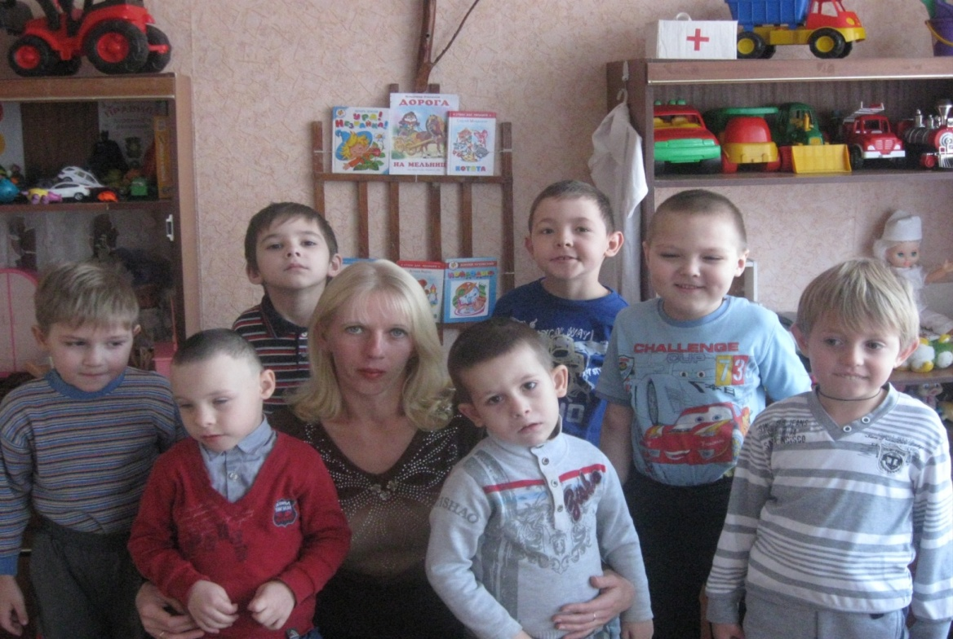
НАШ ПОРТРЕТ

Slide 7
ТИПОЛОГИЯ ПРОЕКТА
по доминирующей деятельности: творческий
по характеру координации: открытый
по характеру контактов: внутренний
по количеству участников: групповой
по продолжительности выполнения: долгосрочный

Slide 8
ГИПОТЕЗА
активно использовать различные формы сотрудничества взрослых и детей
с интеллектуальной недостаточностью
ЕСЛИ
всесторонне развивать эмоциональную
и социальную сферы дошкольника данной категории
ТО
он лучше адаптируется
к школе и научится правильно строить конструктивные отношения с окружающими

Slide 9
ОСНОВОПОЛАГАЮЩИЙ ВОПРОС
Как взрослый может способствовать формированию социально-адаптированной личности дошкольника
с интеллектуальной недостаточностью?

Slide 10
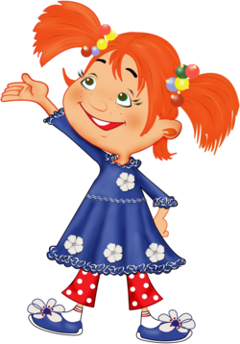
ПРОБЛЕМНОЕ ПОЛЕ
Ограниченность возможности специального интегрированного обучения
Проблемы психологической совместимости разных групп детей: неготовность обычных детей к взаимодействию детей с особыми нуждами
Недостаточность педагогической компетентности родителей и непонимание проблем социальной адаптации ребенка с нарушением в интеллектуальном развитии

Slide 11
КЛЮЧЕВАЯ ПОЗИЦИЯ ПРОЕКТА
Позитивное социально - опосредованное взаимодействие ребенка со взрослым в специально созданных условиях для обогащения социального опыта ребенка
с ограниченными возможностями

Slide 12
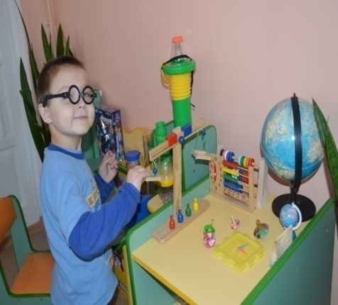
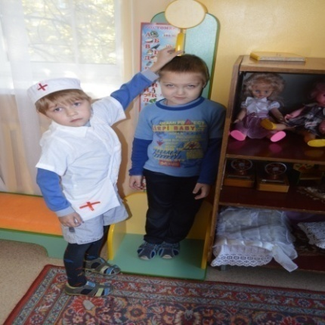
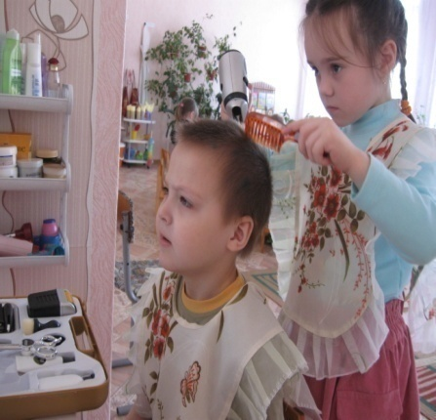
ЦЕЛЕВОЕ НАЗНАЧЕНИЕ ПРОЕКТА
Создание системы работы по формированию у умственно отсталого ребенка жизненно важных компетенций, которые дадут ему возможность ориентироваться в современном обществе, практически решать встающие перед ним жизненные и профессиональные проблемы.

Slide 13
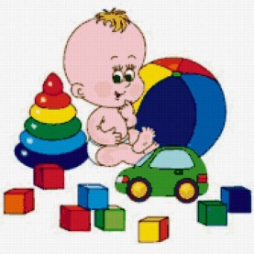
ЗАДАЧИ
создание между взрослыми
и детьми
с интеллектуальной недостаточностью атмосферы общности интересов, эмоциональной взаимоподдержки, взаимозаинтересованности
создание развивающих условий для детей
с нарушением интеллекта
и их социально-педагогическое сопровождение
объединение усилий педагогов и родителей для полноценного развития и воспитания детей с ограниченными возможностями
налаживание эффективной системы взаимодействия ДОУ и социокультурных, образовательных систем города
обогащение воспитательного потенциала семей, имеющих детей с ОВЗ, активизация их воспитательных умений, поддержка уверенности в собственные педагогические возможности

Slide 14
ПРИНЦИПЫ ПОСТРОЕНИЯ ПРОЕКТА
Единство научно – исследовательской,
организационной,
социально - воспитательной
деятельности
Комплексный подход
к проблеме социальной адаптации детей
с ОВЗ
Тесное взаимодействие с семьей воспитанников
Оперативное реагирование (своевременная профилактика отклонения
в поведении)

Slide 15
ОЖИДАЕМЫЕ РЕЗУЛЬТАТЫ
У воспитанника:
•Сформированность интегративных качеств по социально-личностному развитию
У родителя:
•Расширение участия каждого родителя в деятельности ДОУ, основанное на собственном выборе: - в оказании дополнительных услуг;
- в участии образовательного процесса;
- в проведении совместных мероприятий
У педагога:
•Повышение компетентности в вопросах обеспечения единства социализации и индивидуализации воспитательно-образовательного процесса
У социального партнёра:
•Принятие позиции активного участника взаимодействия с ДОУ

Slide 16
СОДЕРЖАНИЕ ПРОЕКТА ПО БЛОКАМ
Формирование у детей представлений
о самом себе «Я сам»
Развитие сотрудничества ребенка
со взрослыми и детьми «Я и другие»
Формирование адекватного восприятия окружающих предметов
и явлений «Я и окружающий мир»

Slide 17
ЭТАПЫ ПРОЕКТА
Организационно-подготовительный (изучение документов, начальная диагностика, определение наиболее эффективных форм и методов социально-личностного развития детей с ОВЗ, составление перспективного плана)
Практический (коррекционно-педагогическая работа с детьми, педагогическая работа
с родителями)
Заключительный
анализ достижения поставленной цели
и полученных результатов

Slide 18
МЕТОДЫ ПЕДАГОГИЧЕСКОЙ РАБОТЫ В РАМКАХ ПРОЕКТА
беседы
спортивные игры
игра
чтение художественной литературы
труд
праздники
экскурсии
сотрудничество со взрослыми
и детьми разного возраста
психогимнастика
наблюдения
обсуждение ситуаций
наблюдения
за общением других

Slide 19
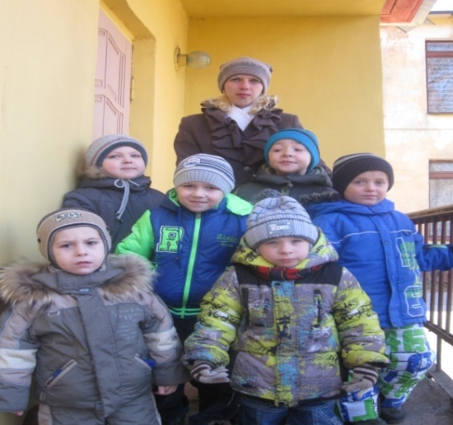
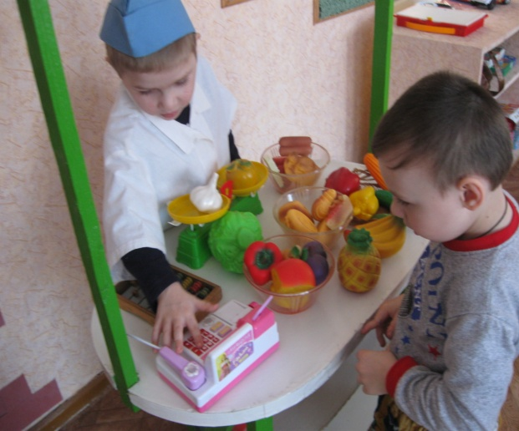
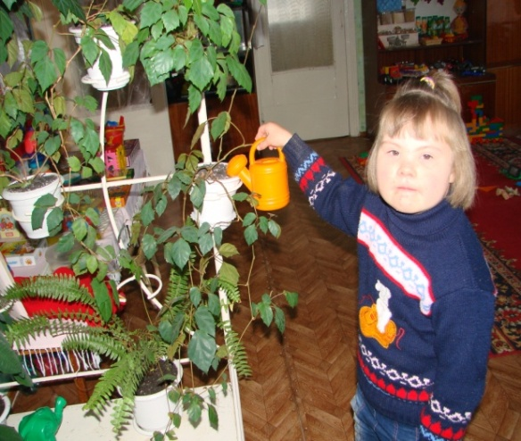
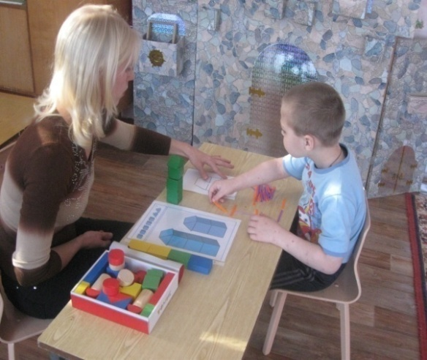
МЕТОДЫ ПЕДАГОГИЧЕСКОЙ РАБОТЫ

Slide 20
ЗНАЧЕНИЕ ИНКЛЮЗИВНЫХ МЕРОПРИЯТИЙ ДЛЯ РЕБЕНКА С ОСОБЫМИ ПОТРЕБНОСТЯМИ
Модули развития
Социализация дошкольника
Речевое развитие
Развитие эмоциональной сферы
Развитие навыков общения

Slide 21
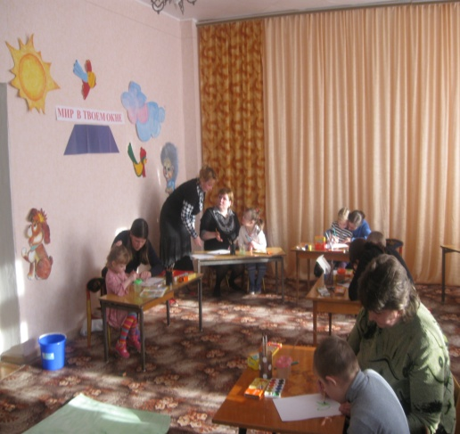
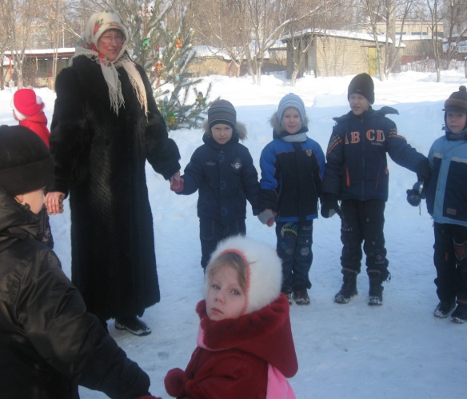
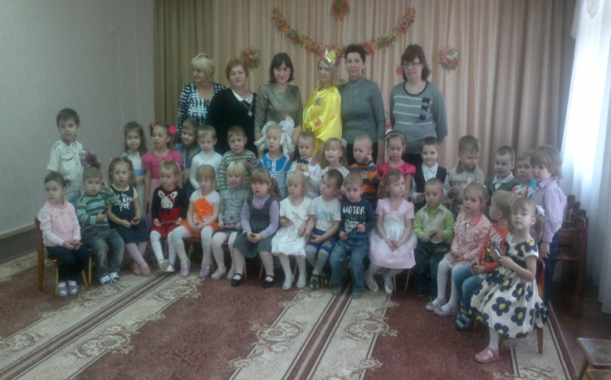
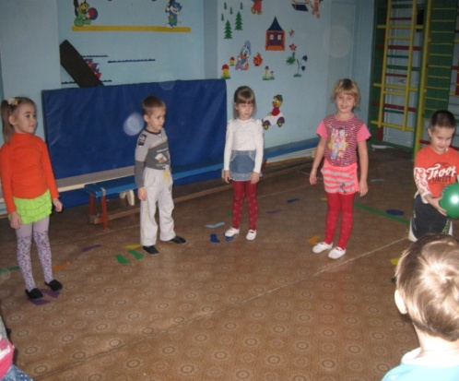
ИНКЛЮЗИВНЫЕ МЕРОПРИЯТИЯ

Slide 22
ФОРМЫ ВЗАИМОДЕЙСТВИЯ С РОДИТЕЛЯМИ
Анкетирование родителей
Тренинг для родителей «Формирование адекватных детско-родительских отношений»
Родительский журнал как форма помощи семье дошкольника
С ОВЗ
Психотехнические игры
и упражнения
«Принятие» ребёнка»
В какой среде ребёнок живёт
Игра «След
в след»
Особенности детей
«Мир детский и мир взрослый»
Игра «Весенняя линька»
Особенности родителей
«Активное слушание как способ решения проблем детей»
Игра «Зеркало»
Искусство быть родителем
Игра «Погружение в детство»
«Ваш ребёнок – совсем другое дело. Он не то, что мой»
Советы родителям

Slide 23
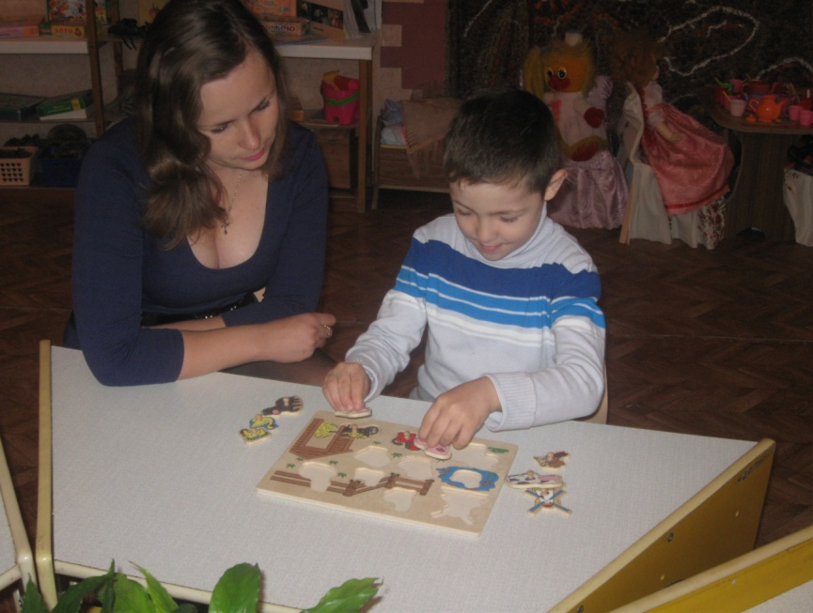
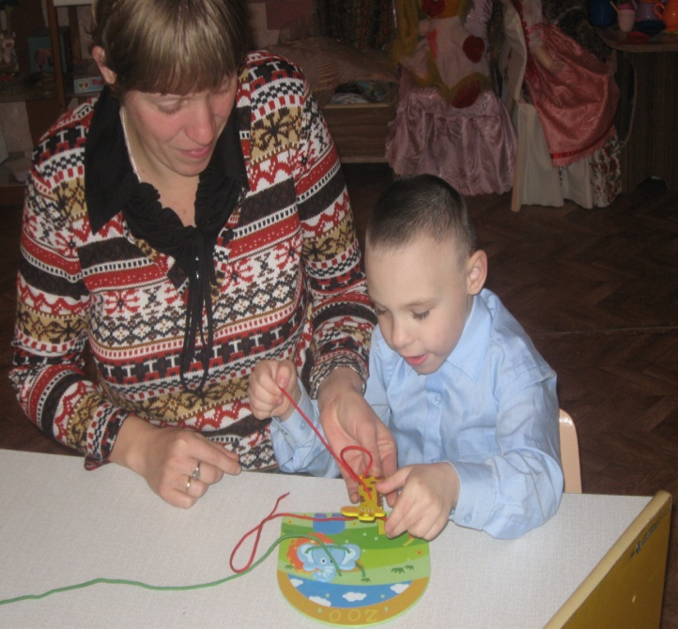
СОТРУДНИЧЕСТВО С РОДИТЕЛЯМИ

Slide 24
СФОРМИРОВАННОСТЬ СОЦИАЛЬНЫХ НАВЫКОВ
1.Умение вести себя в общественных местах
2. Умение общаться со взрослыми
3. Умение общаться со сверстниками
4. Умение с уважением относиться к окружающим
5. Умение делать собственный выбор
6. Умение выражать свои чувства
7. Умение сопереживать окружающим

Slide 25
РЕЗУЛЬТАТЫ ЛИЧНОСТНОГО РАЗВИТИЯ ДЕТЕЙ

Slide 26
ИНФОРМАЦИОННЫЕ РЕСУРСЫ
www.maam.ru
http://dohcolonoc.ru
Выгодская Г.Л., Соколова Н.Д. Об игровых действиях умственно отсталых детей.// Дефектология. - 1972 - №5.
Годовникова Л.В. Коррекционно-развивающие технологии в ДОУ: программы развития личностной, познавательной, эмоциональной сферы детей, диагностический комплекс. – Волгоград: Учитель, 2013.
Выготский Л.С. Основы дефектологии.- СПб, 2003.
Гаврилушкина О.П., Соколова Н.Д. Воспитание и обучение умственно отсталых дошкольников. - М., 1985.
Забрамная С.Д. Практический материал для психолого-педагогического обследования детей /С.Д.Забрамная, О.В. Боровик. – М.: Владос, 2002.
Замский Х.С. Умственно отсталые дети. - НПО, Образование, 1995.
Катаева А.А., Стребелева Е.А. Дидактические игры и упражнения в
обучении умственно отсталых дошкольников. - М., 1991.
10. Морозова Н.Г. Воспитание положительного отношения к учению у умственно отсталых детей в д.у./Сб. Коррекционно-воспитательная работа в подготовительных группах специальных детских учреждениях для детей с нарушением интеллекта.
11. Мухина В.С. Детская психология. - М.,1985.

